Slide 1

VĐCB: Đi trong đường hẹp
Lứa tuổi: 25 – 36 tháng

Slide 2
Hướng dẫn
Cho trẻ đi giữa hai đường kẻ song song dài 3m, rộng 25cm.
Hướng dẫn trẻ phải đi hết đoạn đường hẹp mà không giẫm lên vạch, không dừng lại giữa chừng, bước chân ngay ngắn, đầu không cúi

Slide 3
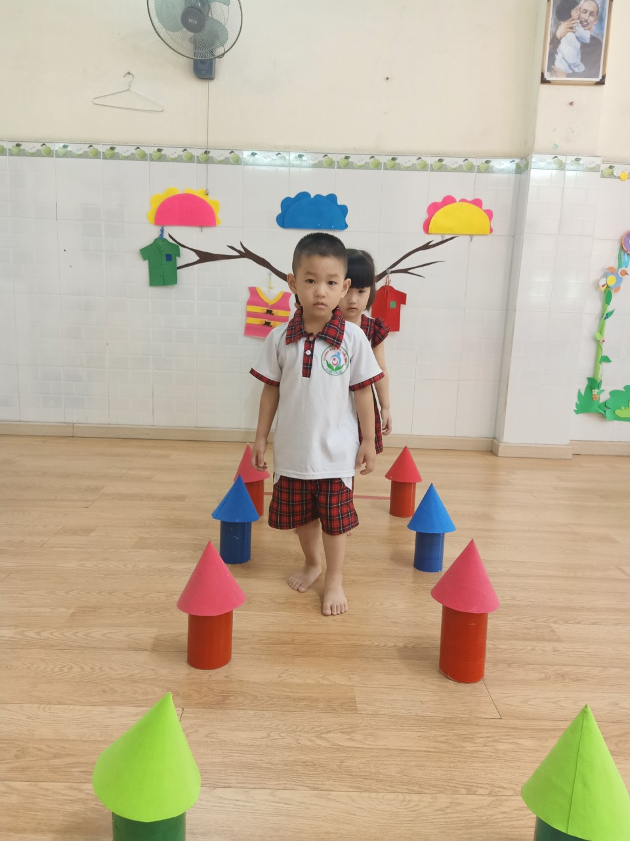
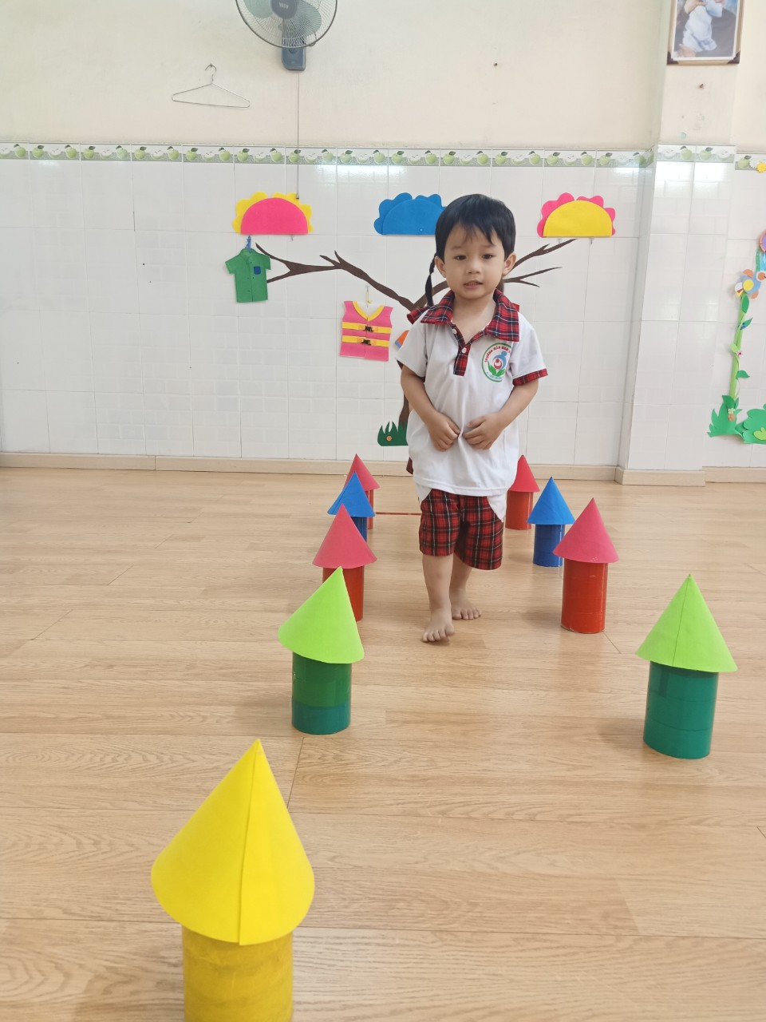

Slide 4
